Slide 1


Презентація до кваліфікаційної роботи
ПРОЕКТУВАННЯ ТА РОЗРОБКА ІНФОРМАЦІЙНОЇ СИСТЕМИ ДЛЯ ФОРМУВАННЯ ІНДИВІДУАЛЬНОГО НАВЧАЛЬНОГО ПЛАНУ СТУДЕНТА
Студентки 4-го курсу групи ПА-20-1з
Мовсісян Лаури Ростомівни
Керівник: доцент кафедри КТ, канд. фіз.-мат. наук Сафронова І.А.

Slide 2

Проектування та розробка інформаційної системи для формування індивідуального навчального плану студента
Тема дослідження
Предмет дослідження
Об'єкт дослідження
Мета дослідження
Методи дослідження
Актуальність дослідження

Slide 3
База даних має вдовольнити наступним вимогам:
1. Вимоги до функціональних характеристик:
Введення/виведення, модифікація та видалення інформації.
Пошук даних за умовою.
Фільтрування/сортування даних.
Друк вибіркової інформації.
2. Вимоги до надійності:
Передбачити контроль інформації що вводиться.
Захист ключових полів від некоректного введення (автоматичне заповнення).
Цілісність інформації в базі даних.
Постановка задачі

Slide 4
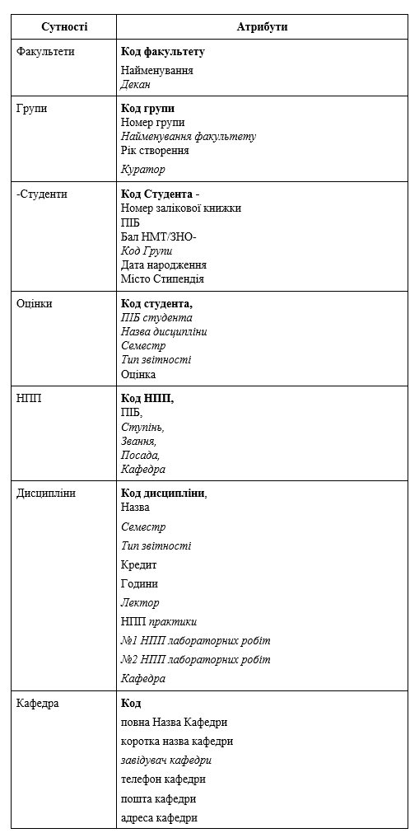
Рис. 1
Сутності та їх атрибути

Slide 5
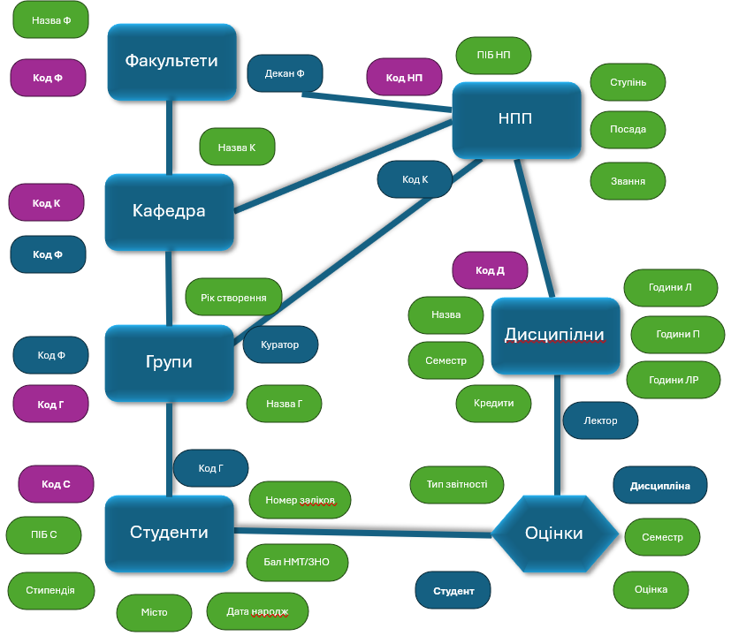
Рис. 2
Інфологічна модель

Slide 6

Програмна реалізація
Для реалізації інформаційної системи була використана платформа Microsoft Access і додаткові інструменти для забезпечення функціональності системи, також була використана мова запитів SQL .

Slide 7
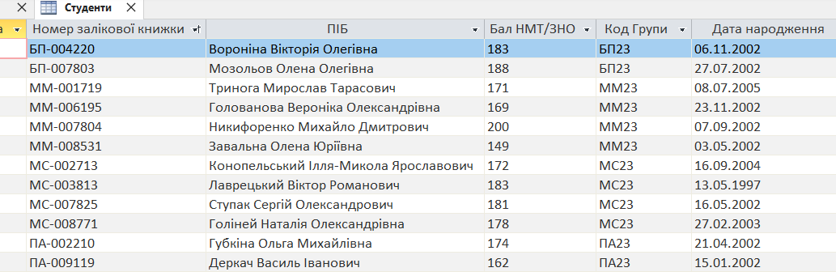
Реалізація задачі- Таблиця
Рис.3

Slide 8
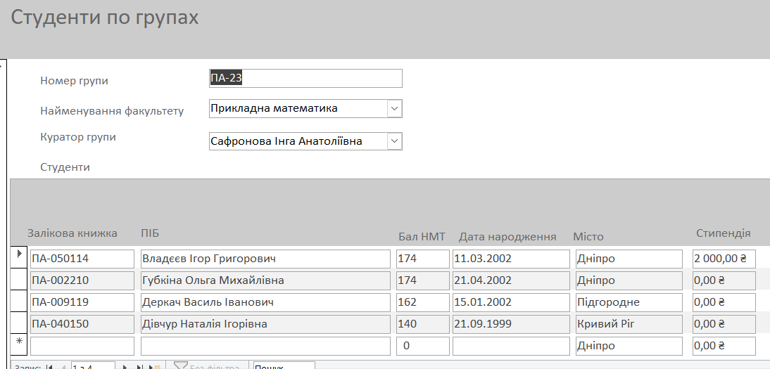
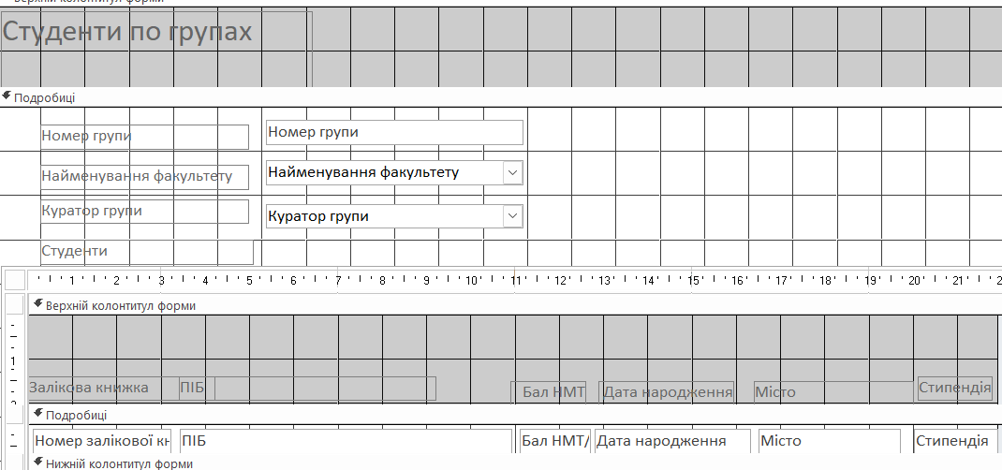
Рис .4
Рис.5
Реалізація задачі- Форми

Slide 9
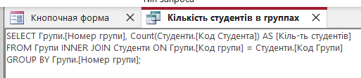
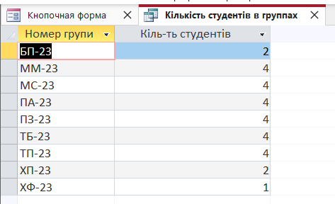
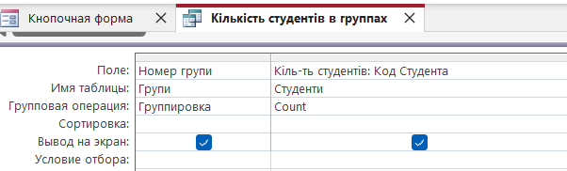
SQL
макет
конструктор
Рис.8
Рис. 6
Рис.7
Реалізація задачі- Запити

Slide 10
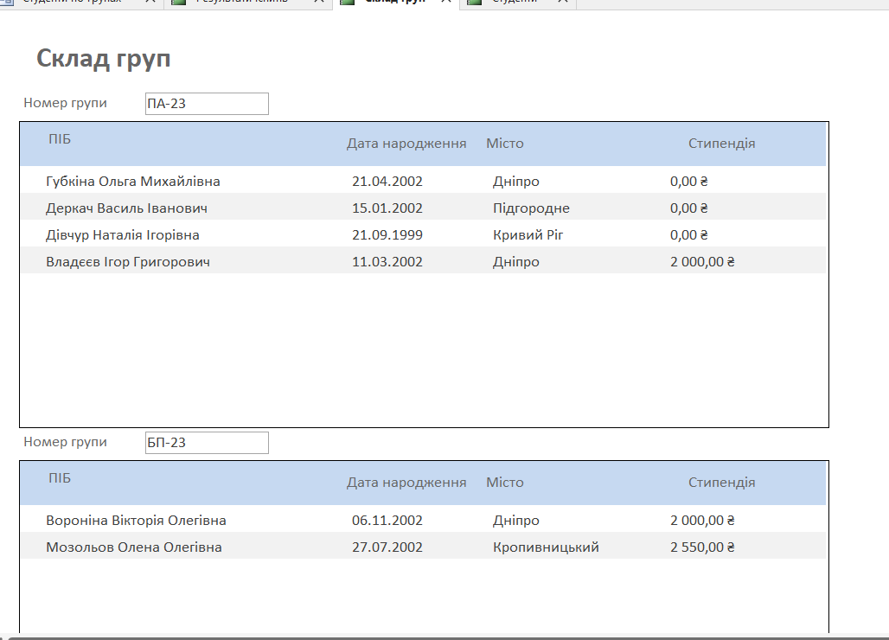
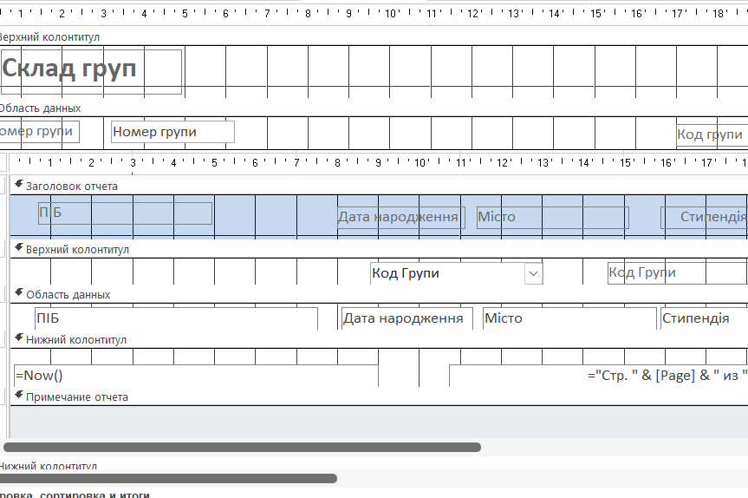
Реалізація задачі-Звіти
Рис. 10
Рис.9

Slide 11
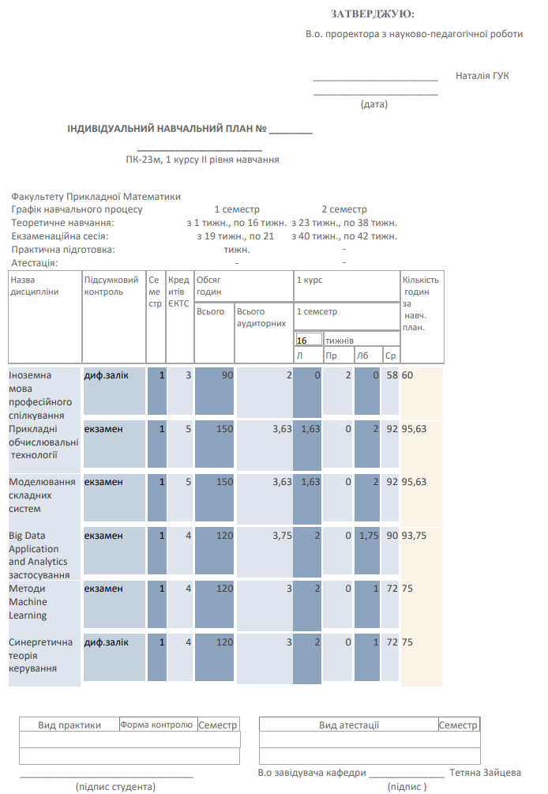
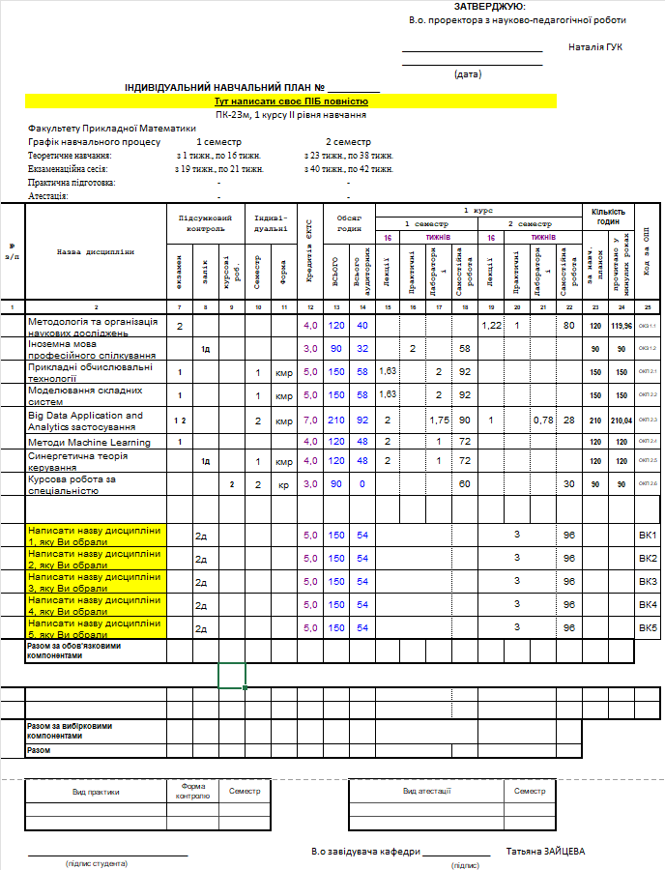
Рис.11
Рис.12
ІНП

Slide 12
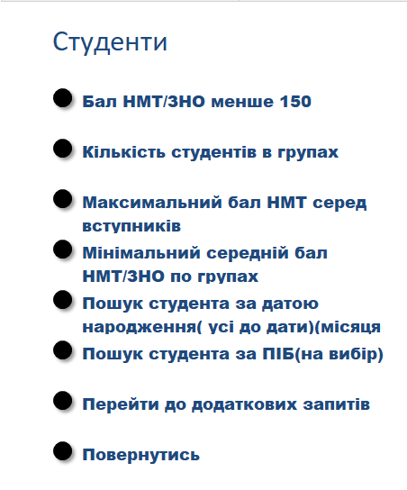
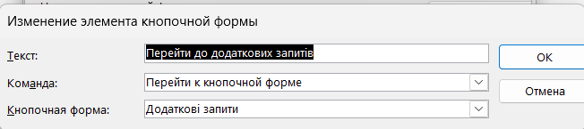
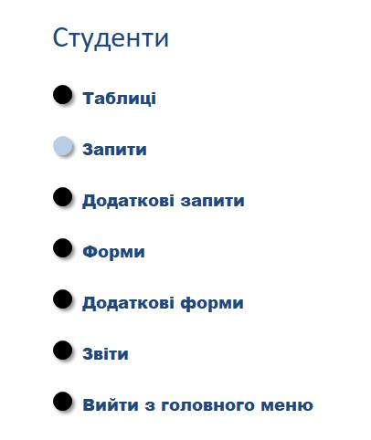
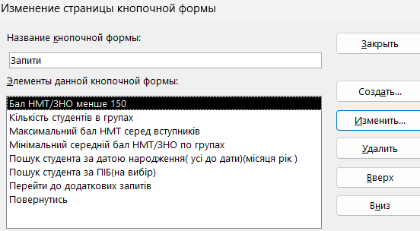
Рис. 13
Реалізація задачі –Головне меню
Рис. 15
Рис.14
Рис.16

Slide 13
У роботі були детально розглянуті та проаналізовані системи БД та досліджені технології обробки даних , з метою визначення зручності та практичної доцільності їх використання для створення БД в середовищі від Microsoft 365.
Був реалізований простір з інформацією засобами Microsoft Access, використовуючи стандартні компоненти та налаштовуючи їх відповідно до вимог проекту. Вони надають інформацію про факультети, кафедри та групи студентів, переліку здобувачів вищої освіти, які вступили у ЗВО, предмети що викладають на кожному з факультетів; інформацію про результати іспитів за відповідними семестрами з дисциплін, тощо. НПП та дані про них.
У подальшому можна розширити функціональні можливості інформаційної системи, додаванням генерування нових звітів за вимогами користувачів, та автоматизованого процесу находження помилок.
Висновки

